Slide 1

FollowMe®
Универсальная система печати

Slide 2
FollowMe® - 15 лет успеха
FollowMe® - оригинальное и единственное решение для управления системой печати, разработанное компанией Ringdale.
FollowMe® - зарегистрированная торговая марка.
Ringdale – английская компания с 25-летним опытом разработки сетевых решений и систем печати. Является частью Network Technology PLC Group.
WW партнер НР, Ricoh, Xerox, Toshiba, Lexmark и др. по автоматизации процессов контроля печати.

Slide 3

Locations and Distribution
RUSSIA, Moscow
Nicotech Inc.
Sales
Support
JAPAN, Tokyo
Ringdale Japan
Sales
Support
USA, Austin, Texas
Ringdale, Inc.
Sales
Support
Manufacturing
CHINA, Hong Kong
Ringdale
Sales
Support
UK, Burgess Hill
Ringdale UK Ltd
Sales
Support
Manufacturing
FRANCE, Paris
Altis Technologies
Sales
Support
GERMANY, Mannheim
Ringdale Deutschland Ltd
Sales
Support
SINGAPORE
Ringdale
Sales
Support

Slide 4

FollowMe - контроль и учет печати и копирования
FollowMe™ - программно-аппаратное решение, позволяющее:
Обеспечить контроль и безопасность печати и копирования. Пользователь получает задания только после авторизации на печатающем устройстве, доступ к возможностям копира, факса и сканера получают только авторизовавшиеся пользователи.
Осуществлять учет и квотирование. FollowMe позволяет получать подробные отчеты об отпечатанных и копированных заданиях и использовать лимиты и ограничения для различных пользователей или групп.
Обеспечить маршрутизацию заданий и печать по правилам. Пользователь может получить свои задания на любом принтере, подключенном к системе. Тем самым снижается критичность для бизнес-процессов выхода из строя оборудования. Печать по правилам позволяет создать оптимальную систему отвечающую самым требовательным запросам.

Slide 5
Возможности FollowMe®
Решение уровня Enterprise
Поддержка устройств всех производителей
Различные типы авторизации
Поддержка русского языка
FollowMe ® Printing
Поддержка различных ОС
Печать по правилам
SQL Server / Oracle
Active
Directory
& LDAP

Slide 6
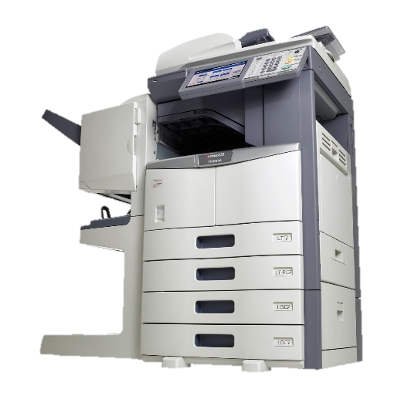
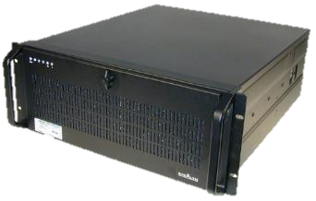

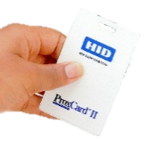
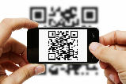


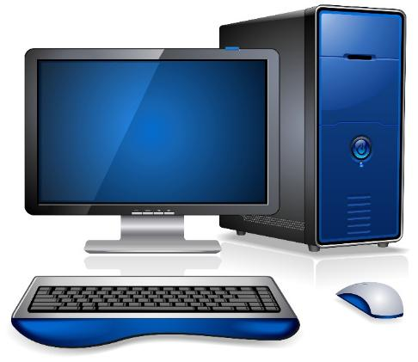
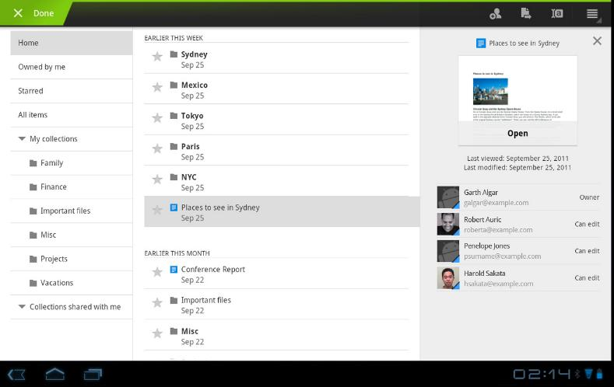

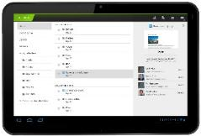



Принцип работы FollowMe
Печать
Сервер хранения заданий, сбора статистики и отчетности
Авторизация на устройстве
(карта, дактилоскопия, QR…)
Файл Правка Вид Окно ?
Файл
Рабочая станция
Однажды, в студёную зимнюю пору я из лесу вышел, был сильный мороз. Гляжу – поднимается медленно в гору лошадка, везущая хворосту воз.
Открыть
Сохранить
Печать
Файл Правка Вид Окно ?
Отправить на печать…
Однажды, в студёную зимнюю пору я из лесу вышел, был сильный мороз. Гляжу – поднимается медленно в гору лошадка, везущая хворосту воз.
Печать
Идет печать…
ОК
ОК
Мобильное устройство
Интернет или электронная почта

Slide 7

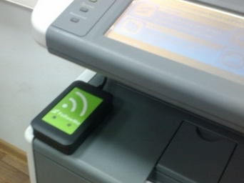
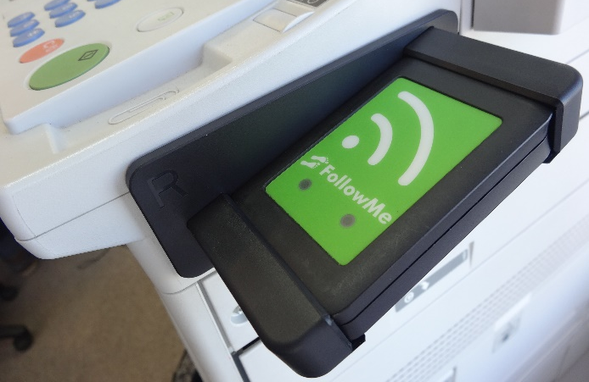
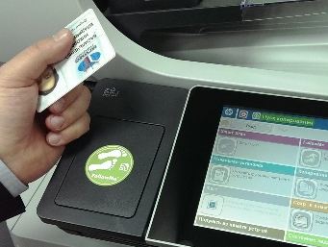
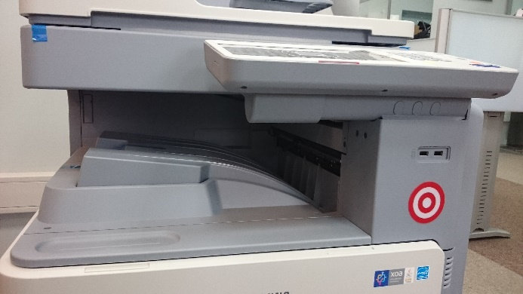
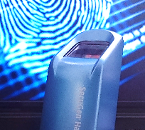
Способы авторизации
Бесконтактные карты:
  HID (I, II), EM- Marine, Mifare, iClass, Hitag, Cotag, …
  Legic, Indala, ISO,
  Deister, Paxton, …
AD Username/Password
PIN-коды
Магнитные карты
Штрих-коды (QR)
Сканер отпечатков
пальцев

Slide 8
Полная интеграция с существующей инфраструктурой
Поддержка печати из различных операционных систем
  Windows® (начиная с Win95)
  Apple® Macintosh®
  AS/400® iSeries
  LINUX/UNIX
  Другие ОС с поддержкой протокола LPR
Интеграция с каталогами -
  Windows Active Directory
  Novell eDirectory®
  OpenLDAP
  Comma Separated Values File (CSV)

Slide 9
Безопасность
FollowMe® Printing
  Безопасная печать документов после авторизации
  Безопасное хранение документов в очереди
FollowMe® Embedded
  Контроль доступа к всем функциям устройств МФУ – копирование, сканирование, цифровая отправка
  Подробный аудит и статистика
  Поддержка устройств НР, Xerox, Ricoh, Lexmark, Toshiba, Kyocera, Konica-Minolta, Oki

Slide 10
Политики и печать по правилам
Политики
  Контроль доступа к цветной печати
    По пользователям, группам или приложениям
  Ограничения пользователей
    Цвет, Формат бумаги, Часы работы, Размер файла и т.д.
  Принудительные политики
    Конвертация цвета в Ч/Б
    Односторонний в двусторонний
    Выбор лотков
Кредитная система
  Для:
    Кост-центров (групп)
    Пользователей

Slide 11
Политики и печать по правилам
Перенаправления
  Перенаправление заданий по заданным условиям (пример - документ с более 100 стр. перенаправляется на более производительный принтер)
  Информирование пользователей по E-Mail о пренаправлении
  Возможные условия
    Название драйвера
    Название документа
    Кол-во страниц
    Имя пользователя
    Состояние принтера
    Лоток
    И т.д.…

Slide 12
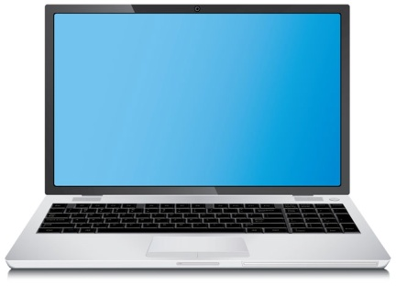



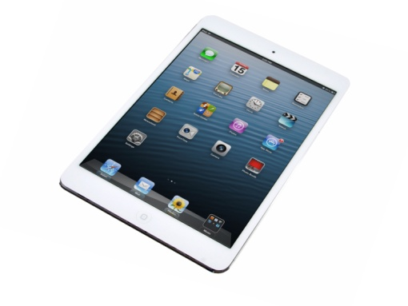
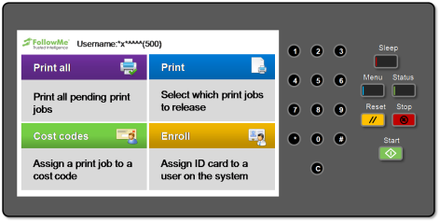
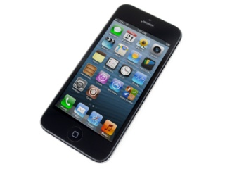

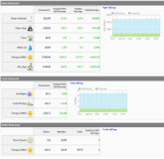
Поддержка формата XPS
XPS
XPS
Универсальная печать при использовании XPS драйвера
Множество производителей печатной техники поддерживают XPS
Экономия до 90% сетевого трафика
Universal Document Printing Engine (UDPE)
Простота интеграции независимо от количества устройств

Slide 13
Универсальная печать
Упрощенный драйвер
  Документ
  vs.
  Печатное задание
  Печать документов вместо печатных заданий открывает широкие функциональные перспективы
  Меньшая нагрузка на клиент/сервер
  XPS печать поддерживается в текущец версии MS Windows, это снижает нагрузку как на клиентах так и на сервере
  Независимость от производителя
  Основной драйвер “Microsoft’s XPS Class driver” означает вендоронезависимую печать (Встроено в Windows 2012+)
  Опции окончательной обработки
  XPS драйвер от вендора так же может использоваться для обеспечения необходимого ф-ционала МФУ

Slide 14
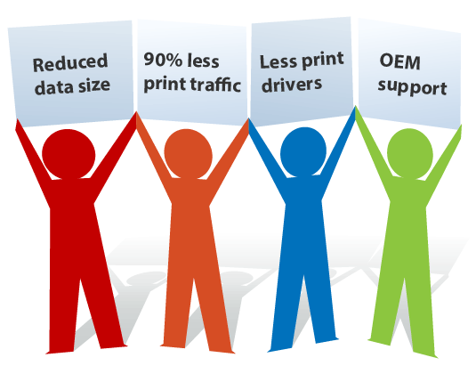
Простота обслуживания
Размер данных уменьшен –
XPS уменьшает размер печатного задания
Меньше печатного трафика –
до 90% меньше сетевой нагрузки
Меньше времени настройки- уменьшение времени настройки драйверов для различных вендоров или моделей
Улучшенная интеграция –
множество вендоров поддерживают XPS в принтере/МФУ

Slide 15
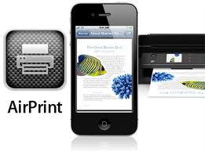
Web-Printing и печать без драйверов
Поддержка отправки заданий на печать с помощью электронной почты или Web-интерфейса (загрузка файла)
  Поддержка любых мобильных устройств, не зависимо от операционной системы.
  Не требуются драйвера – достаточно только e-mail клиента или web-браузер
  Поддержка основных форматов файлов – PDF, изображения, MS Office
  Встроенная поддержка технологии
  Apple AirPrint

Slide 16
FM Q-Server V 6
Web-интерфейс администратора
Управление устройствами, пользователями, настройками.
Отчеты и графики
  Подробная информация по пользователям, устройствам, группам, времени, стоимости и т.д.
Выбор языка
  Поддержка различных языков в зависимости от предпочтений пользователей

Slide 17
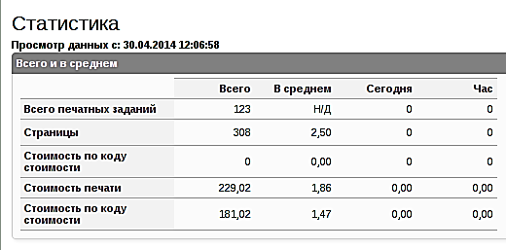
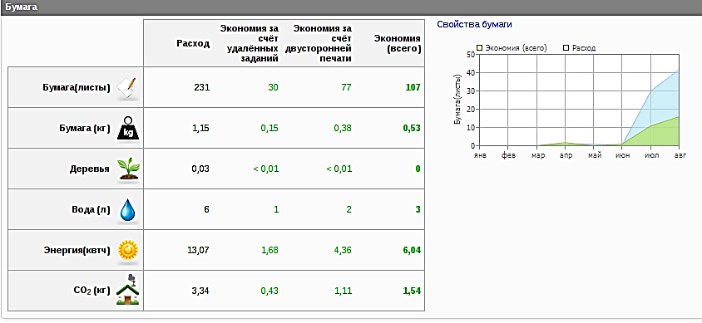
Отчеты
Несколько готовых наборов
  Стоимость
  Объемы печати
  Цифровая отправка и копирование
  Удаленные задания
Экспорт
  E-Mail (HTML)
  CSV

Slide 18
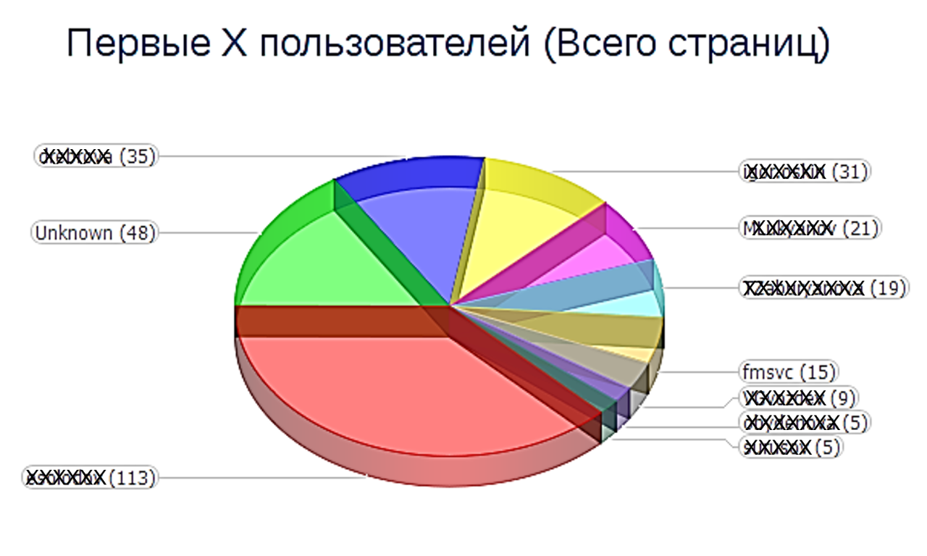
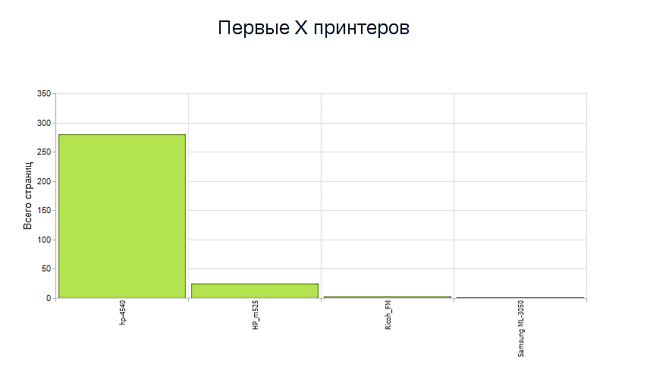
Таблицы и графики
Сравнительный анализ
  Первые 10 (20,30,..)
  Цвет vs BW
  Двусторонние vs двусторонние
  Сравнение по пользователям
  Сравнение по стоимости
  Сравнение по принтерам
Экспорт
  E-Mail (HTML)
  * Возможность создания отчетов по расписанию

Slide 19









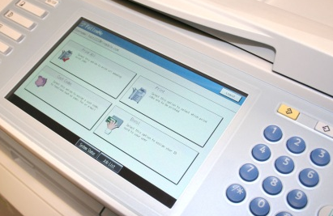
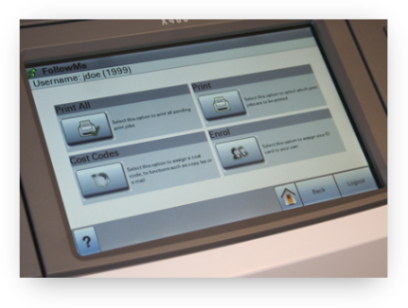
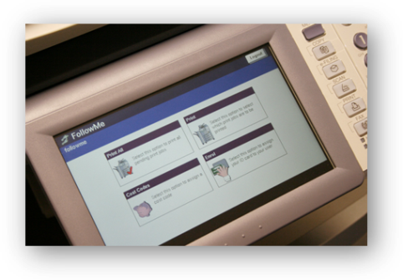

FollowMe Embedded
FollowMe Embedded – внутренний интегрированный клиент для МФУ различных производителей для полного контроля функций -
  Цифровая отправка, факсы
  Печать
  Копирование
Notes:
19
19

Slide 20
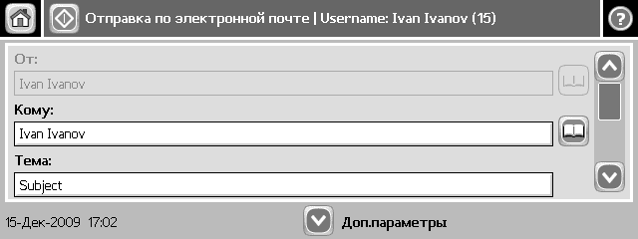
Упрощение использования МФУ
С помощью FollowMe Embedded можно упростить использование ряда функций МФУ, а именно автоматически заполнять поля “From” и “To” данными авторизовавшегося пользователя при отправке сканированных документов на электронные адреса.
При этом можно как разрешить, так и запретить пользователю менять значения этих полей.

Slide 21
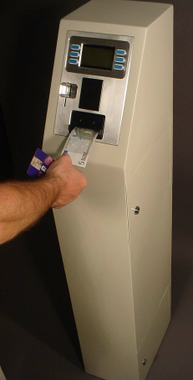
Платные услуги и квотирование печати
  Снижение издержек за счет квотирования печати и копирования
  Автоматической пополнение кредитов
  Уведомление пользователей о состоянии счета
  Возможность использования FollowMe в качестве автоматизированной системы оплаты услуг печати и копирования в общественных заведениях

Slide 22
FollowMe - сокращение расходов
Сокращение расходов на печать при использовании решения FollowMe Printing происходит за счет нескольких факторов
Отсутствие на принтерах невостребованных распечаток (документы, которые пользователи отправляют на печать и забывают их забрать);
Отсутствие повторной печати документов;
Резкое снижение печати личных документов;
Удешевление процессов печати за счет применения правил и условий перенаправления заданий на более производительные устройства;
Контроль использования цветной печати и принудительная конвертация в Ч/Б для определенных групп пользователей (типов документов, времени и т.д.);
Контроль использования опций печати (двусторонняя печать, экономичный режим) и принудительное включение для групп пользователей (типов документов, времени и т.д.);

Slide 23
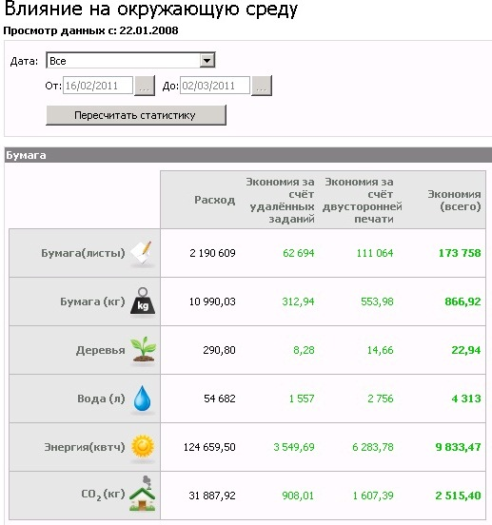
FollowMe - сокращение расходов
Реальный пример
Без каких либо настроек экономия за год составила более 173 000 листов бумаги, или 8%
Также существенно сокращено потребление электроэнергии.
22.01.2015

Slide 24
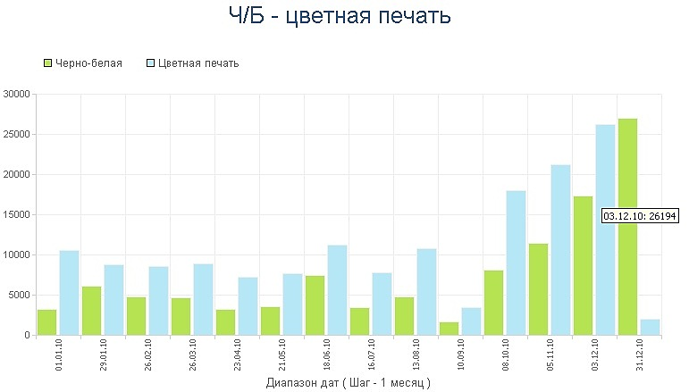
FollowMe - сокращение расходов
Дополнительные возможности – сокращение цветной печати (принудительная конвертация цветных документов в ч/б для некритичных документов). Цветных документов очень много.

Slide 25
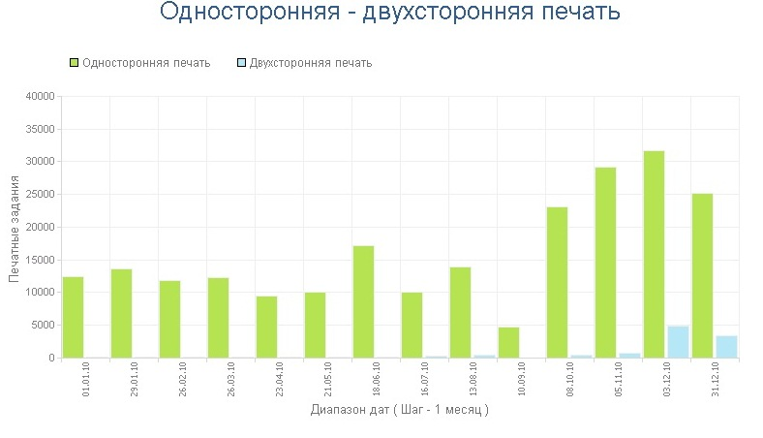
FollowMe - сокращение расходов
Дополнительные возможности – массовое использование двусторонней печати (принудительное включение опции для подходящих документов). Двусторонней печати очень мало.

Slide 26
FollowMe - преимущества
Безопасность
Конфиденциальность печати
Мобильная печать
Полный учет и подробная отчетность
Распределение бюджетов по подразделениям
Удобство использования

Slide 27
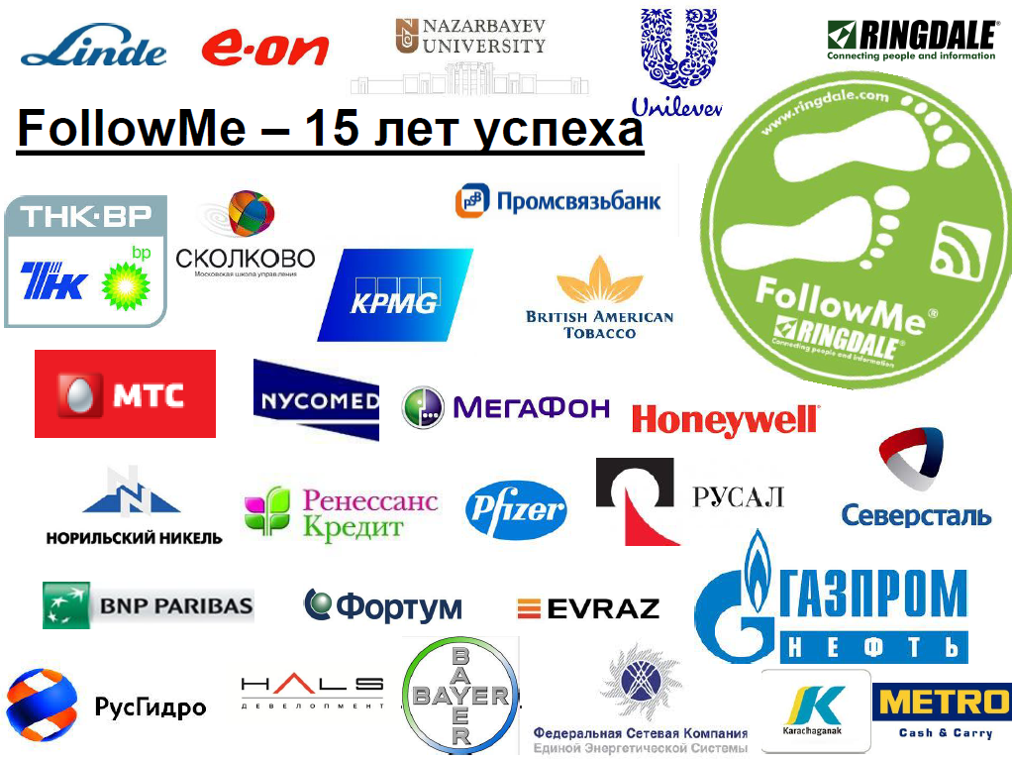

FollowMe – 15 лет успеха

Slide 28
QA
Спасибо!
www.nicotech.ru
January 18, 2016
Company Confidential

